Slide 1




Επιστημονική Φωτογραφία (Θ)
Ανοικτά Ακαδημαϊκά Μαθήματα στο ΤΕΙ Αθήνας
Ενότητα 2: Στερεοσκοπική φωτογραφία - Αρχή λειτουργίας, Στερεοσκοπικές διατάξεις, Δημιουργία ζεύγους στερεοσκοπικών φωτογραφιών
Αθανάσιος Αραβαντινός
Τμήμα Φωτογραφίας και Οπτικοακουστικών Τεχνών
Το περιεχόμενο του μαθήματος διατίθεται με άδεια Creative Commons εκτός και αν αναφέρεται διαφορετικά | Το έργο υλοποιείται στο πλαίσιο του Επιχειρησιακού Προγράμματος «Εκπαίδευση και Δια Βίου Μάθηση» και συγχρηματοδοτείται από την Ευρωπαϊκή Ένωση (Ευρωπαϊκό Κοινωνικό Ταμείο) και από εθνικούς πόρους.

Slide 2
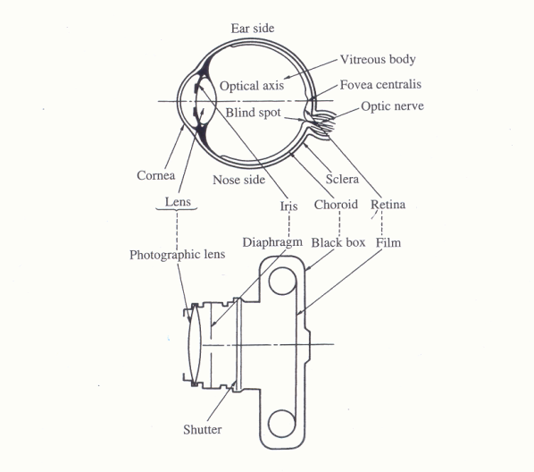
Ανθρώπινος Οφθαλμός - Κάμερα

Slide 3
Συγκριτικές αντιστοιχίες Κάμερα – Ανθρώπινος Οφθαλμός
Κάμερα – φωτοευαίσθητο υλικό.
Φωτογραφικός Φακός.
Κλείστρο.
Διάφραγμα.
Φιλμ ή Φωτοστοιχείο.
Οφθαλμός – Εγκέφαλος.
Κερατοειδής – κρυσταλοειδής φακός.
Βλέφαρο.
Ίριδα.
Αμφιβληστροειδής.

Slide 4
3D – απεικόνιση 1/2
Η μέθοδος της απεικόνισης μιας σκηνής σε δισδιάστατα μέσα που με κατάλληλο όμως συνδυασμό μεταξύ τους και σε παρατήρηση με ειδικές οπτικές διατάξεις δημιουργεί στον παρατηρητή την ψευδαίσθηση του τρισδιάστατου.

Slide 5
3D – απεικόνιση 2/2
Παράλλαξη ανθρώπινης όρασης είναι η φαινομενική διαφοροποίηση των εικόνων που αντιστοιχούν στο κάθε ένα οφθαλμό ξεχωριστά εξ’ αιτίας της διαφορετικής γεωμετρικής τους θέσης στο ανθρώπινο σώμα.

Slide 6
Ιστορική αναδρομή στερεοσκοπίας 1/2
280 π.Χ. Ευκλείδης, ‘Πραγματεία στην Οπτική’.
1484 Leonardo Da Vinci, ανάγλυφο ανθρώπινης όρασης.
1613 Francois Aguillonius, Διοφθάλμια όραση.
1838 Charles Wheatstone, 1^{ο} ανακλαστικό στερεοσκόπιο.
1839 Daguerre, Henry Fox Talbot, ανακάλυψη φωτογραφικής μεθόδου.

Slide 7
Ιστορική αναδρομή στερεοσκοπίας 2/2
1844 Sir David Brewster, 1^{ο} Διαθλαστικό στερεοσκόπιο.
1850 – 1880 Χρυσή Περίοδος Στερεοσκοπίας.
1839 Ίδρυση της : London Stereoscopic Society.
1940 Αναβίωση Στερεοσκοπίας.
1952 1^{η} Τρισδιάστατη κινηματογραφική ταινία (L.A. USA).

Slide 8
Μονοοπτικά κριτήρια
Προσαρμογή οφθαλμού.
Φαινομενικό μέγεθος αντικειμένου.
Φωτοσκίαση εξωτερικής του επιφάνειας.
Επικάλυψη από γειτονικά αντικείμενα.
Οριζόντια κίνηση οπτικού άξονα οφθαλμού.
Εκτίμηση απόστασης θέματος από οφθαλμό.
Γεωμετρική προοπτική.

Slide 9
Διοπτικά κριτήρια
Το φαινόμενο της παράλλαξης.
Η ύπαρξη της διακορικής απόστασης των ανθρώπινων οφθαλμών: 6.5 cm.

Slide 10
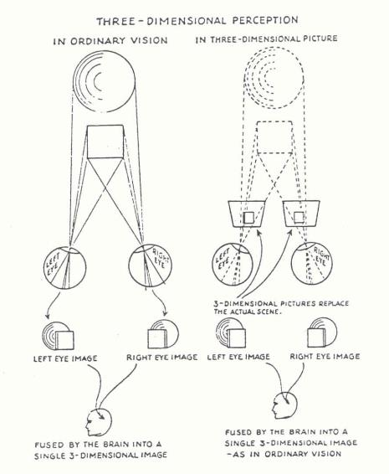
Αρχή λειτουργίας 3D

Slide 11
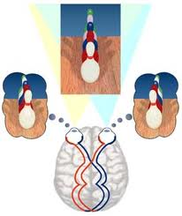
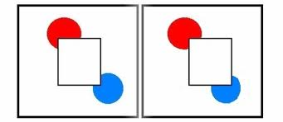
Τρισδιάστατη απεικόνιση Δύο οφθαλμοί – ένας εγκέφαλος

Slide 12
Τα τρία «διακριτά» στάδια της στερεοσκοπίας
Λήψη στερεοσκοπικών εικόνων (Shooting).
Διαχείριση στερεοσκοπικών εικόνων (Mounting).
Παρατήρηση στερεοσκοπικών εικόνων (Viewing).

Slide 13
Φωτογραφικός εξοπλισμός
Στέρεο – Κάμερα.
Διάταξη με διαχωριστή δέσμης.
Χρήση δύο συγχρονισμένων φωτογραφικών μηχανών ταυτόχρονης λήψης.
Διαδοχικές λήψεις από μια φωτογραφική μηχανή.

Slide 14
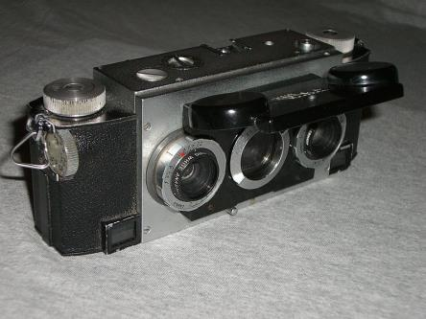
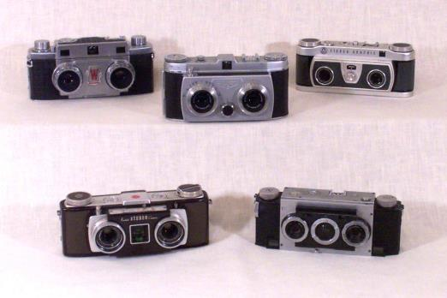
Στέρεο Κάμερες
“Stereo Realist”, από Morven διαθέσιμο με άδεια CC BY-SA 2.5
home.comcast.net

Slide 15
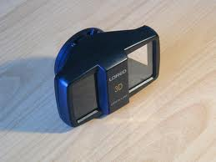
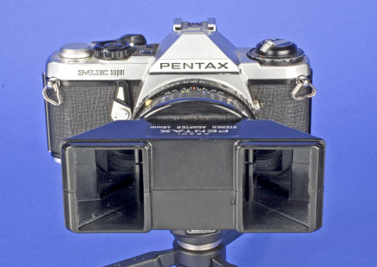
Διαχωριστής εισερχόμενης δέσμης
seawood.com

Slide 16
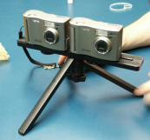
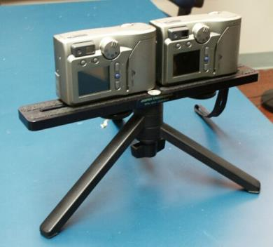
Συγχρονισμένες, ανεξάρτητες φωτογραφικές μηχανές
evl.uic.edu

Slide 17
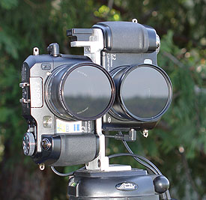
Συγχρονισμένες, ανεξάρτητες φωτογραφικές μηχανές
ledametrix.com

Slide 18
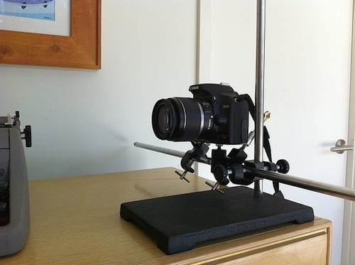
Μια φωτογραφική μηχανή, δυο διαδοχικές λήψεις

Slide 19
Αρχές στερεοφωτογράφησης
Στερεοσκοπική βάση το 1/30 της πιο κοντινής απόστασης από το θέμα.
Οπτικοί άξονες φωτογραφικών φακών αυστηρά παράλληλοι μεταξύ τους.
Μετακίνηση χωρίς κατακόρυφη παράλλαξη.
Δημιουργία μεγάλου βάθους πεδίου.
Απόλυτη σταθερότητα στο θέμα.
Σταθερή απόσταση, όχι διαφορά κλίμακας.

Slide 20
Στερεοσκοπική Βάση «Ο νόμος του 1/30» 1/3
Υπερεστιακό σημείο: Το κοντινότερο σημείο του χώρου που απεικονίζεται με ευκρίνεια όταν ο φωτογραφικός φακός είναι εστιασμένος στο άπειρο.
Ο ανθρώπινος οφθαλμός με εστίαση στο άπειρο μπορεί να αντιλαμβάνεται αντικείμενα καλά εστιασμένα τα οποία όμως βρίσκονται σε απόσταση 2m και μακρύτερα.

Slide 21
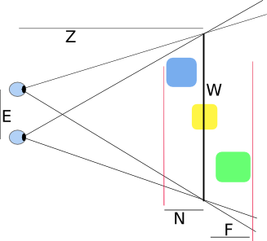
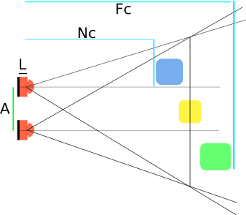
Στερεοσκοπική Βάση «Ο νόμος του 1/30» 2/3
binocularity.org

Slide 22
Στερεοσκοπική Βάση «Ο νόμος του 1/30» 3/3
Ισχύει : Α / Νc = 0.065 m / 2 m
δηλαδή : Α / Νc = 1 / 30
Παράδειγμα: για ελάχιστη απόσταση στα 6m η στερεοσκοπική βάση υπολογίζεται σε 600cm / 30 = 20cm.

Slide 23
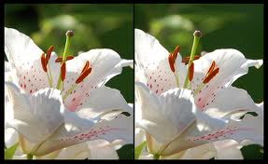
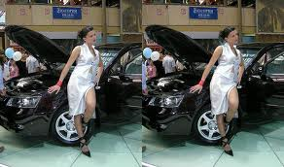
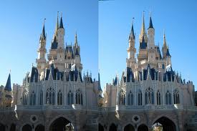
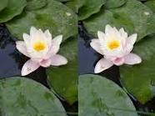
Ζεύγη Στερεοσκοπικών φωτογραφιών 1/3

Slide 24
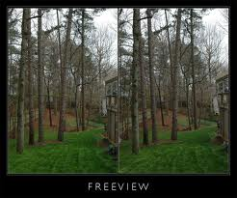
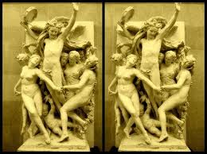
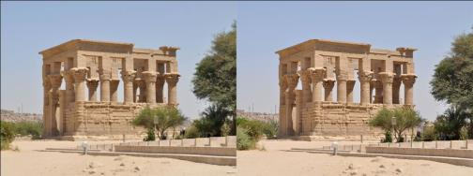
Ζεύγη Στερεοσκοπικών φωτογραφιών 2/3

Slide 25
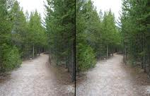
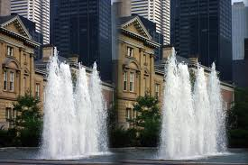
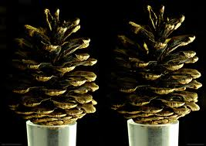
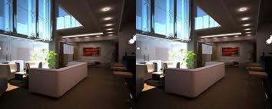
Ζεύγη Στερεοσκοπικών φωτογραφιών 3/3

Slide 26
Στερεοσκοπική παρατήρηση
Απαιτείται από τον ανθρώπινο παρατηρητή η ουσιαστική αποσύνδεση των εξής δύο ανεξάρτητων (;) μηχανισμών.
ΠΡΟΣΑΡΜΟΓΗ ΟΦΘΑΛΜΩΝ για κοντινή όραση (εστίαση κοντά).
ΣΥΓΚΛΙΣΗ ΟΠΤΙΚΩΝ ΑΞΟΝΩΝ για μακρινή όραση (παράλληλοι άξονες).

Slide 27
Μέθοδοι παρουσίασης και θέασης στερεοφωτογραφιών
Στερεοσκόπιο (Ανακλαστικό).
Στερεοσκόπιο (Διαθλαστικό).
Στερεοσκοπική προβολή με πολωτικά φίλτρα (Διάταξη προβολής, Επιλογή οθόνης, Συνδυασμός Διαφανειών, Κατανομή θέσεων σε θεατές).

Slide 28
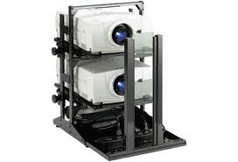
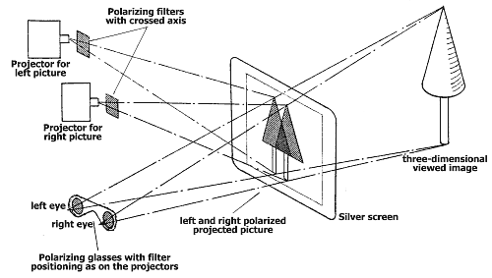
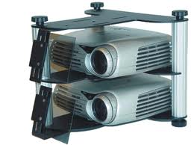
Ζεύγη συσκευών προβολής
projectorcentral.com
stereoscopy.com
stereo3d.com

Slide 29
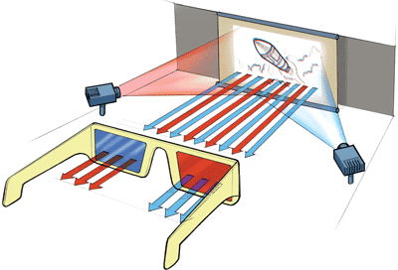
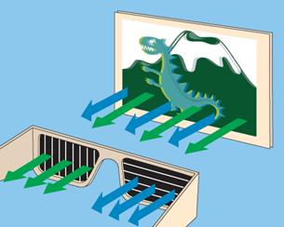
Δια δραστικές οθόνες Έγχρωμα – Πολωτικά φίλτρα
animationoptions.com

Slide 30
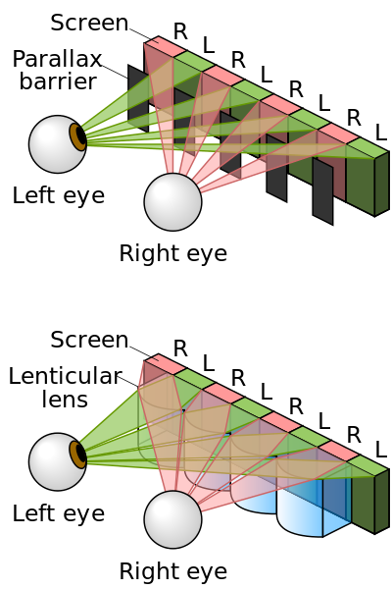
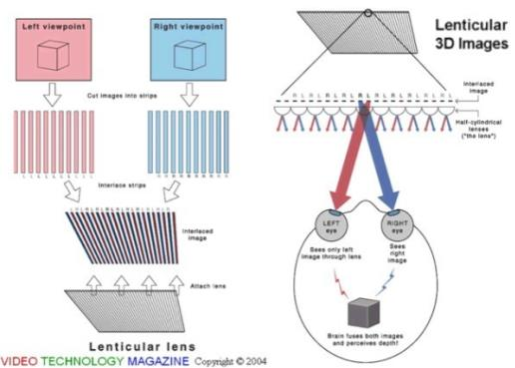
Lenticular Οθόνες
cafecomdesenho.com
“Parallax barrier vs lenticular screen”, από Cmglee διαθέσιμο με άδεια CC BY-SA 3.0

Slide 31
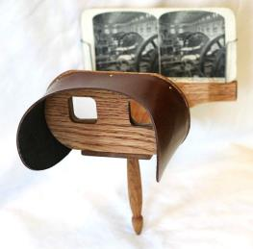
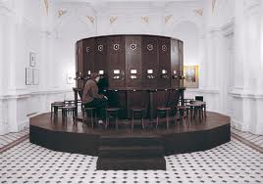
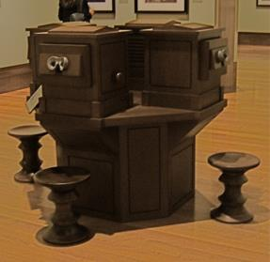
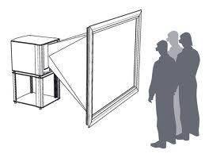
Τρισδιάστατη παρουσίαση
fotoplastikon.stereos.pl
“Holmes stereoscope”, από Liftarn διαθέσιμο ως κοινό κτήμα
kb.eurovr-association.org
“Leap Into the Void”, από Michael Buitron photos διαθέσιμο με άδεια CC BY-NC-SA 3.0

Slide 32
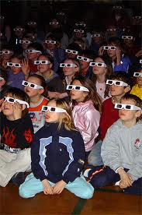
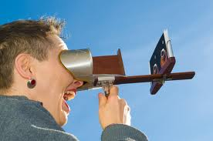
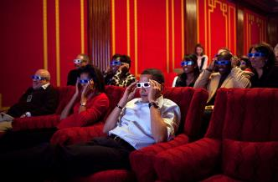
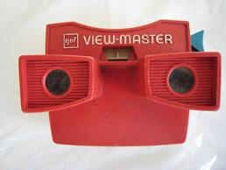
Στερεοσκοπική προβολή
tn01.blogspot.gr
“ViewMaster”, από Deiby διαθέσιμο με άδεια CC BY 2.0
“Obama-3d-view”, από Americasroof διαθέσιμο ως κοινό κτήμα

Slide 33
Εφαρμογές εικονικής πραγματικότητας
Φωτογραμμετρία (Τοπογραφία, Αρχιτεκτονική).
Ιατρική (π.χ. Στέρεο – Ακτινογραφίες).
Εκπαίδευση (π.χ. Στέρεο – Χημεία).
Μικροσκοπία.
Στέρεο – Ραδιογραφίες.
Αυτό Στερεοσκοπία (Lenticular).

Slide 34
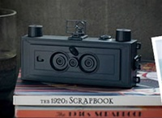
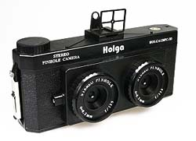
Στερεοσκοπική Pinhole camera
goods.ruten.com.tw
freestylephoto.biz

Slide 35
Στερεοσκοπικές Ενώσεις
The Stereoscopy Society
London (United Kingdom), 1893
www. Stereoscopicsociety.org.uk
International Stereoscopic Union (ISU)
Zurich (Switzerland), 1975
www.isu3d.org

Slide 36
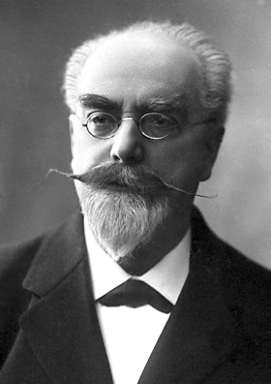
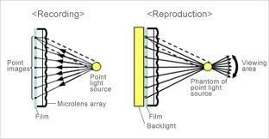
Integral Photography (IP) Gabriel Lippmann (1908)
“Gabriel Lippmann2”, από Pieter Kuiper διαθέσιμο ως κοινό κτήμα

Slide 37
Integral Photography (IP)
Πρόκειται για φωτογράφιση μέσω σειριακής διάταξης από μικροσκοπικούς φακούς (0.02 – 1.00mm) όπου το φωτοευαίσθητο υλικό βρίσκεται στο κοινό εστιακό επίπεδό τους.
Η αναπαράσταση πραγματοποιείται μέσω του ίδιου ακριβώς συστήματος των μίκρο φακών με φωτισμό από πίσω και επιτυγχάνεται έτσι η παράλλαξη της θεματολογίας.

Slide 38
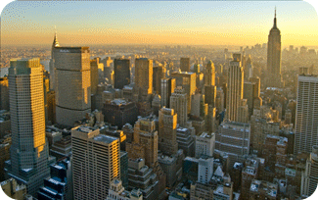
3D - New York 2010 (Paul Aaron Johnson)
ny3d.org

Slide 39
Βιβλιογραφία
STEREOSCOPIC PHOTOGRAPHY, Arthur W. Judge, Chapman & Hall LTD, 1950.
MAGIC IMAGES, A Handbook of Stereo Photography, G. R. Ogram 2001, Stafford.
3D DISPLAY SYSTEMS, Nick Holliman, University of Durham, 2005.

Slide 40

Τέλος Ενότητας

Slide 41
Σημειώματα

Slide 42
Σημείωμα Αναφοράς
Copyright Τεχνολογικό Εκπαιδευτικό Ίδρυμα Αθήνας, Αθανάσιος Αραβαντινός 2014. Αθανάσιος Αραβαντινός. «Επιστημονική Φωτογραφία (Θ). Ενότητα 2: Στερεοσκοπική φωτογραφία - Αρχή λειτουργίας, Στερεοσκοπικές διατάξεις, Δημιουργία ζεύγους στερεοσκοπικών φωτογραφιών». Έκδοση: 1.0. Αθήνα 2014. Διαθέσιμο από τη δικτυακή διεύθυνση: ocp.teiath.gr.

Slide 43

Σημείωμα Αδειοδότησης
Το παρόν υλικό διατίθεται με τους όρους της άδειας χρήσης Creative Commons Αναφορά, Μη Εμπορική Χρήση Παρόμοια Διανομή 4.0 [1] ή μεταγενέστερη, Διεθνής Έκδοση. Εξαιρούνται τα αυτοτελή έργα τρίτων π.χ. φωτογραφίες, διαγράμματα κ.λ.π., τα οποία εμπεριέχονται σε αυτό. Οι όροι χρήσης των έργων τρίτων επεξηγούνται στη διαφάνεια «Επεξήγηση όρων χρήσης έργων τρίτων».
Τα έργα για τα οποία έχει ζητηθεί και δοθεί άδεια αναφέρονται στο «Σημείωμα Χρήσης Έργων Τρίτων».
[1] http://creativecommons.org/licenses/by-nc-sa/4.0/
Ως Μη Εμπορική ορίζεται η χρήση:
που δεν περιλαμβάνει άμεσο ή έμμεσο οικονομικό όφελος από την χρήση του έργου, για το διανομέα του έργου και αδειοδόχο
που δεν περιλαμβάνει οικονομική συναλλαγή ως προϋπόθεση για τη χρήση ή πρόσβαση στο έργο
που δεν προσπορίζει στο διανομέα του έργου και αδειοδόχο έμμεσο οικονομικό όφελος (π.χ. διαφημίσεις) από την προβολή του έργου σε διαδικτυακό τόπο
Ο δικαιούχος μπορεί να παρέχει στον αδειοδόχο ξεχωριστή άδεια να χρησιμοποιεί το έργο για εμπορική χρήση, εφόσον αυτό του ζητηθεί.

Slide 44
Επεξήγηση όρων χρήσης έργων τρίτων
©
Δεν επιτρέπεται η επαναχρησιμοποίηση του έργου, παρά μόνο εάν ζητηθεί εκ νέου άδεια από το δημιουργό.
διαθέσιμο με άδεια CC-BY
Επιτρέπεται η επαναχρησιμοποίηση του έργου και η δημιουργία παραγώγων αυτού με απλή αναφορά του δημιουργού.
διαθέσιμο με άδεια CC-BY-SA
Επιτρέπεται η επαναχρησιμοποίηση του έργου με αναφορά του δημιουργού, και διάθεση του έργου ή του παράγωγου αυτού με την ίδια άδεια.
διαθέσιμο με άδεια CC-BY-ND
Επιτρέπεται η επαναχρησιμοποίηση του έργου με αναφορά του δημιουργού.
Δεν επιτρέπεται η δημιουργία παραγώγων του έργου.
διαθέσιμο με άδεια CC-BY-NC
Επιτρέπεται η επαναχρησιμοποίηση του έργου με αναφορά του δημιουργού.
Δεν επιτρέπεται η εμπορική χρήση του έργου.
διαθέσιμο με άδεια CC-BY-NC-SA
Επιτρέπεται η επαναχρησιμοποίηση του έργου με αναφορά του δημιουργού.
και διάθεση του έργου ή του παράγωγου αυτού με την ίδια άδεια
Δεν επιτρέπεται η εμπορική χρήση του έργου.
διαθέσιμο με άδεια CC-BY-NC-ND
Επιτρέπεται η επαναχρησιμοποίηση του έργου με αναφορά του δημιουργού.
Δεν επιτρέπεται η εμπορική χρήση του έργου και η δημιουργία παραγώγων του.
διαθέσιμο με άδεια
CC0 Public Domain
Επιτρέπεται η επαναχρησιμοποίηση του έργου, η δημιουργία παραγώγων αυτού και η εμπορική του χρήση, χωρίς αναφορά του δημιουργού.
διαθέσιμο ως κοινό κτήμα
Επιτρέπεται η επαναχρησιμοποίηση του έργου, η δημιουργία παραγώγων αυτού και η εμπορική του χρήση, χωρίς αναφορά του δημιουργού.
χωρίς σήμανση
Συνήθως δεν επιτρέπεται η επαναχρησιμοποίηση του έργου.

Slide 45
Διατήρηση Σημειωμάτων
Οποιαδήποτε αναπαραγωγή ή διασκευή του υλικού θα πρέπει να συμπεριλαμβάνει:
το Σημείωμα Αναφοράς
το Σημείωμα Αδειοδότησης
τη δήλωση Διατήρησης Σημειωμάτων
το Σημείωμα Χρήσης Έργων Τρίτων (εφόσον υπάρχει)
μαζί με τους συνοδευόμενους υπερσυνδέσμους.

Slide 46

Χρηματοδότηση
Το παρόν εκπαιδευτικό υλικό έχει αναπτυχθεί στo πλαίσιo του εκπαιδευτικού έργου του διδάσκοντα.
Το έργο «Ανοικτά Ακαδημαϊκά Μαθήματα στο ΤΕΙ Αθηνών» έχει χρηματοδοτήσει μόνο την αναδιαμόρφωση του εκπαιδευτικού υλικού.
Το έργο υλοποιείται στο πλαίσιο του Επιχειρησιακού Προγράμματος «Εκπαίδευση και Δια Βίου Μάθηση» και συγχρηματοδοτείται από την Ευρωπαϊκή Ένωση (Ευρωπαϊκό Κοινωνικό Ταμείο) και από εθνικούς πόρους.

